Slide 1
1
Внесение сведений об услугах (функциях) в электронные формы Реестра
Информационно-методический семинар

Slide 2
2
Нормативно - правовое обеспечение ведения в электронной форме реестра государственных и муниципальных услуг
Федеральный закон от 27.07.2010 N 210-ФЗ "Об организации предоставления государственных и муниципальных услуг"
Постановление Правительства РФ от 24.10.2011 N 861 "О федеральных государственных информационных системах, обеспечивающих предоставление в электронной форме государственных и муниципальных услуг (осуществление функций)"
Представление сведений о государственных и муниципальных услугах (функциях) для размещения в соответствующих разделах федерального реестра осуществляется путем заполнения электронных форм федерального реестра.
Структура электронных форм федерального реестра и порядок их заполнения определяются в методических рекомендациях о порядке заполнения электронных форм федерального реестра, утверждаемых Министерством экономического развития Российской Федерации по согласованию с Министерством связи и массовых коммуникаций Российской Федерации (п. 3 Правил ведения Реестра).
Notes:
В соответствии с Порядком размещения в федеральном реестре сведений о государственных (муниципальных) услугах (функциях), предоставляемых (осуществляемых) ИОГВ и ОМСУ субъекта, утвержденным постановлением Правительства РФ от 24.10.2011 № 861, Правительством Мурманской области региональный Комитет по развитию ИТиС определен уполномоченным органом по размещению в федеральном реестре сведений о государственных и муниципальных услугах (функциях) Мурманской области и осуществлению информационного взаимодействия (постановление Правительства Мурманской области от 16.07.2010 № 299-ПП ).
Порядок взаимодействия ИОГВ и ОМСУ с уполномоченным органом при формировании сведений о государственных и муниципальных услугах (функциях) утвержден постановлением Правительства Мурманской области от 12.04.2010 № 147-ПП «О порядке формирования и ведения регионального реестра государственных и муниципальных услуг (функций) Мурманской области».

Slide 3
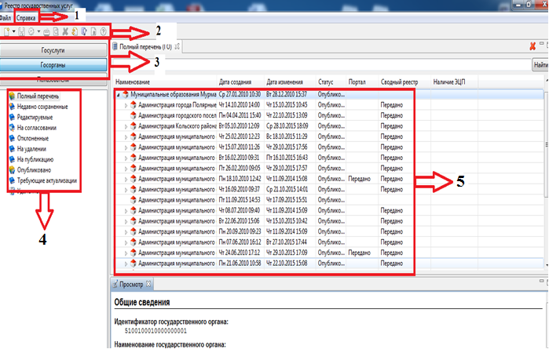
3
Основные приемы работы с реестром государственных услуг
Общий вид главного окна Реестра
Пункт меню с
методическими
рекомендациями
2. Панель
управления
3. Закладки Реестра
4. Разделы
данных
5. Информация
выбранного раздела
Перейдем к закладке госорганов
Notes:
Основную часть реестра можно условно разделить на следующие функциональные блоки:
Область панели управления
Область панели действий
3) Область закладок реестра:
Госуслуги
Госорганы
Перемещение между закладками осуществляется путем нажатия левой кнопкой мыши на их названия.
Перейдем к закладке госорганов

Slide 4
4
Ввод информации об органе местного самоуправления

Slide 5
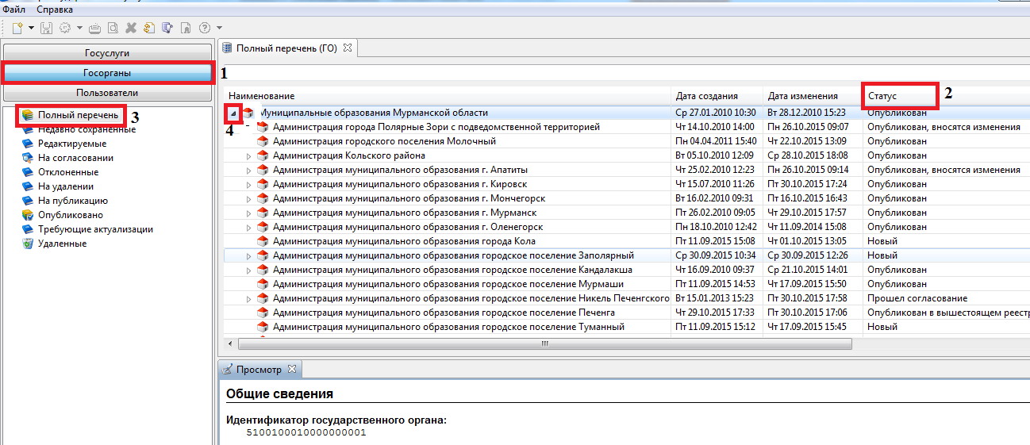
5
Основные приемы работы с реестром государственных услуг
Перечень государственных органов
Закладка
госорганов
2. Статус записи
государственного
органа
3. Раздел,
содержащий
перечень Госорганов,
сгруппированных
по статусу
4. Кнопка для
просмотра
элементов группы
Рассмотрим карточку Госоргана
Notes:
Госорганы – Данная закладка содержит список элементов, по которым сгруппированы Госорганы, информация о которых внесена в Региональный реестр.
Двойным щелчком левой кнопки мыши нажмите на названии элемента (группы), Госорганы которого необходимо просмотреть. В правой части окна отобразится перечень Госорганов выбранного элемента. Найдите Госорган, информацию о котором предстоит отредактировать, для этого в выпадающем списке выберите требуемый. Двойным щелчком левой кнопки мыши нажмите на названии выбранной для изменения организации, откроется Редактор государственного органа.

Slide 6
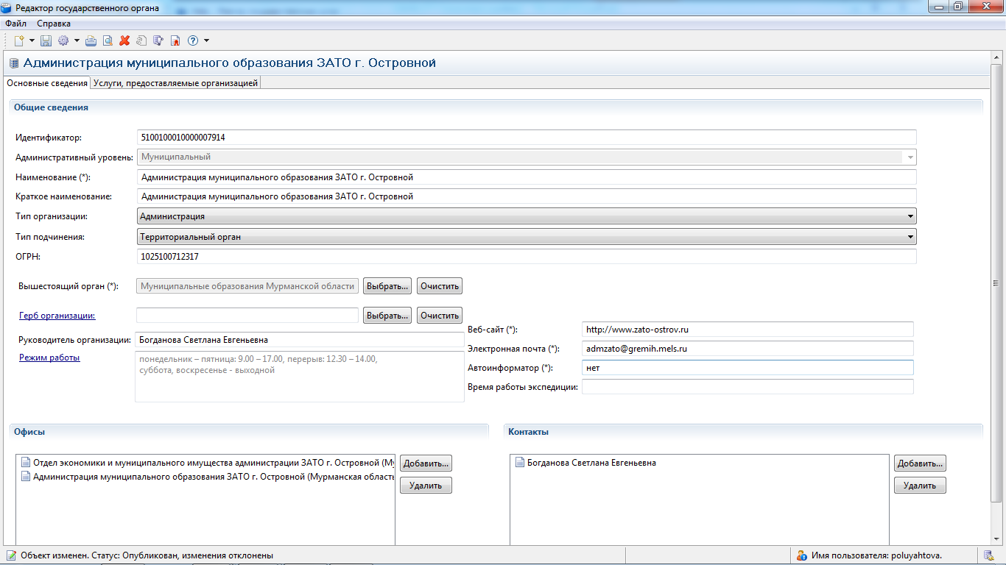
6
Работа с государственными органами
Окно государственного органа
Окно содержит две закладки:
Общие сведения
Услуги, предоставляемые организацией
Контактная информация
об органе размещается:
Поле Офисы
Поле Контакты
Рассмотрим представление информации об органе на Портале услуг
Notes:
Порядок и приемы размещения информации об органе подробно описаны в Руководстве пользователя.
Примечание: Для того, чтобы в дальнейшем мы смогли опубликовать услугу, необходимо заполнить все обязательные поля, в том числе «Электронная почта» и «Автоинформатор». Если такой информации нет, то введите в эти поля строку «не указан».
Для того, чтобы на Портале госуслуг корректно отображалась информация об органе местного самоуправления и его структурных подразделениях по местоположению необходимо правильно указать территорию в диалоговом окне «Редактирование офиса ОГВ». Для выбора территории, на которой расположен Госорган нажмите кнопку Выбрать, расположенную справа от поля Территории (обязательное для заполнения).
Блок Контакты связан напрямую с блоком Офисы. Здесь перечисляется контактная информация, которая связана с конкретным адресом.
Чтобы сохранить внесенные изменения в паспорте ОГВ, необходимо нажать кнопку Сохранить на панели действий.
Чтобы начать согласование паспорта ОГВ, нужно нажать на кнопку смены статуса «Отправить на согласование».

Slide 7
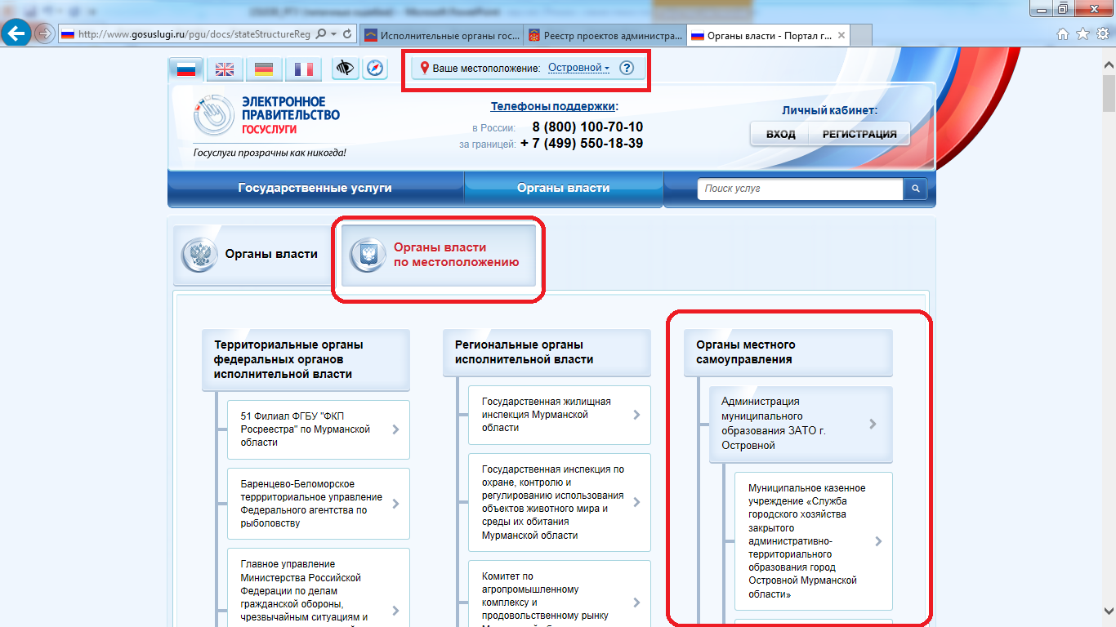
7
Поиск органа местного самоуправления по местоположению
Портал услуг
Если территория
обслуживания в
паспорте ОГВ указана
верно, то «дерево»
структурных
подразделений
администрации
группируется под
наименованием
соответствующей
администрации по
местоположению

Slide 8
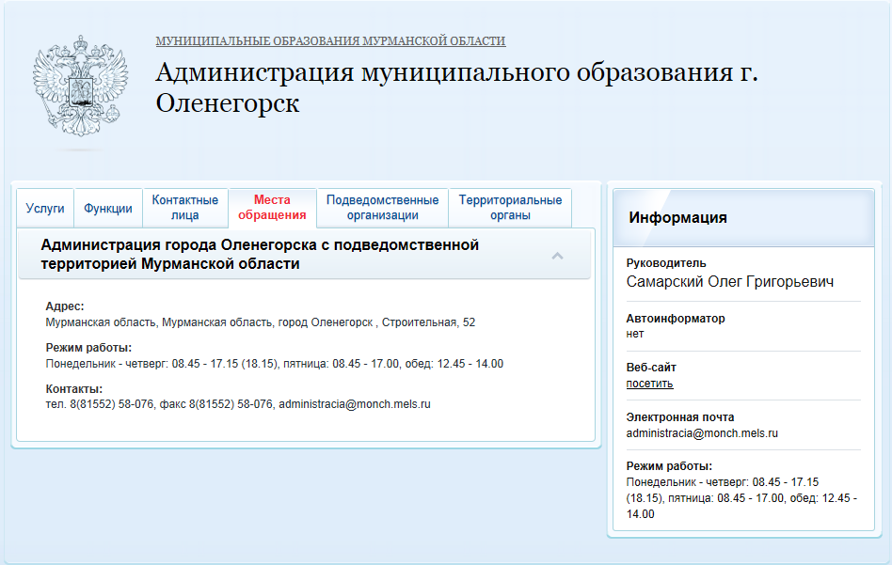
8
Представление информации об органе местного самоуправления
Портал услуг
В открывшемся окне
органа,
предоставляющего
услугу (исполняющего
функцию) можно
ознакомиться с
информацией,
содержащейся на
закладках:
Услуги
Функции
Контактные лица
Подведомственные организации
Территориальные органы
Notes:
Если участники информационного взаимодействия своевременно вносят изменения в паспорт органа (услуги, функции), то заявитель, посредством Портала услуг, получит достоверную информацию как об органе, так и о предоставляемых им услугах. Пустые закладки в окне органа (отсутствие информации) свидетельствуют о незаполненных (некорректно заполненных) полях электронных форм Реестра.

Slide 9
9
Ввод основной информации о государственной (муниципальной) услуге

Slide 10
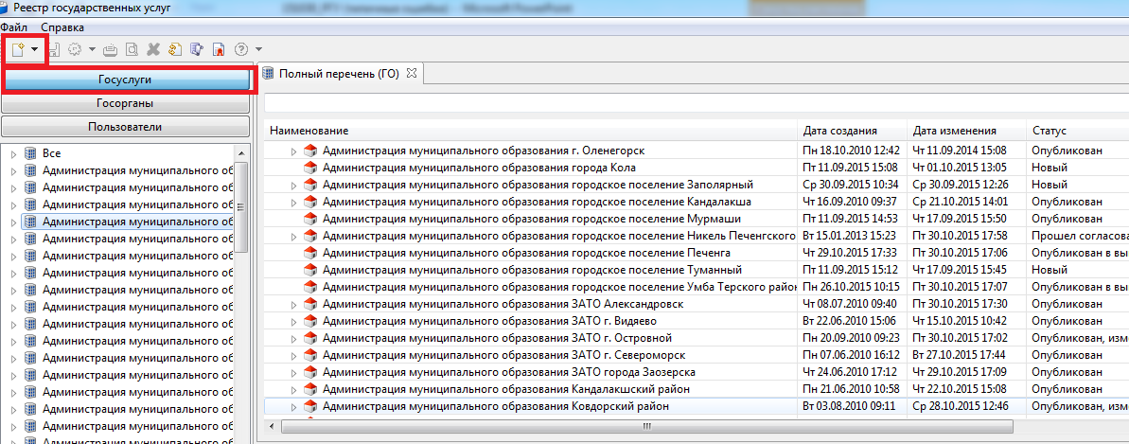
10
Ввод основной информации о государственной услуге
Создание новой госуслуги
1. Закладка «Госуслуги»
2. Кнопка «Создать новый объект»
2
1
Перейдем к паспорту услуги
Notes:
Чтобы создать новую услугу, нужно нажать на кнопку Создать новый объект и выбрать «Паспорт ГУ». После выполнения этих действий перед вами откроется карточка госуслуги.
Услуга имеет следующие закладки:
Основные сведения. В этом блоке располагается основная информация об услуге.
Расширенные сведения. В этом блоке содержится описание услуги, информация о консультировании, обжаловании, результате оказания, оплате, основаниях для отказа.
Досудебное обжалование. В этом блоке лежит информация по досудебному обжалованию.
НПА. В этом блоке находится перечень НПА, на основании которых предоставляется услуга.
Рабочие документы. В этом блоке перечислен список рабочих документов, являющихся входящими, исходящими по ходу предоставления услуги.
Процедуры. В этом блоке содержатся конкретные процедуры, шаги по выполнению процедуры, информация о получателях процедуры, оплате и т.п.
Проверки. В этом блоке содержится перечень форм контроля.
Классификаторы. В этом блоке можно отнести описываемую ГУ к одной из тематических групп и указать типы межведомственного взаимодействия.
Регламент. В этом блоке лежит описание административного регламента с датой утверждения.
Требования к местам предоставления. В этом блоке содержится описания требований.
Показатели доступности. В этом блоке содержится наименования и конкретные значения показателей, определенных в административном регламенте.
На нижней панели окна услуги прописан его текущий статус. «Статус: » для новой несохраненной услуги. После сохранения статус изменится на «Статус: Новый».

Slide 11
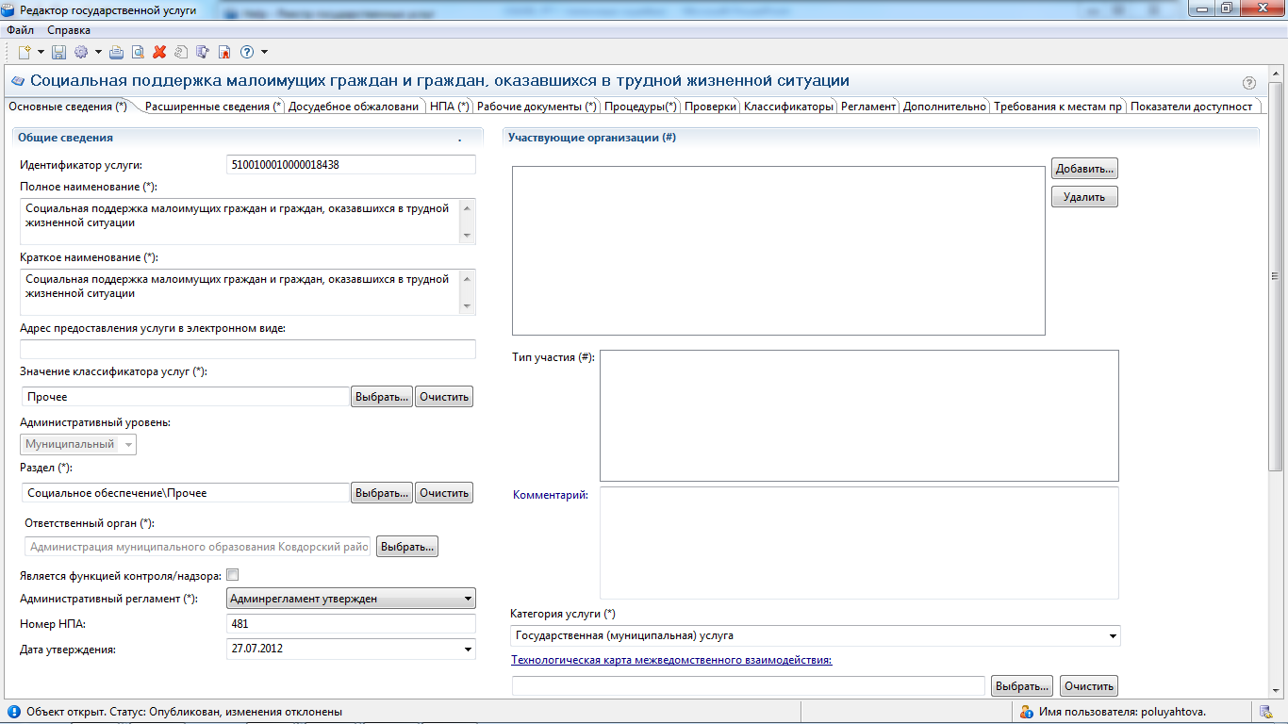
11
Ввод основной информации о государственной услуге
Паспорт услуги
Кнопка добавления органов, участвующих в предоставлении услуги
Кнопка выбора ответственного органа за предоставление услуги
Перейдем к закладке «Досудебное обжалование»
Notes:
Введите необходимую информацию о новой услуге в полях на закладках паспорта услуги. По окончании работы сохраните введенную информацию. Для этого нажмите кнопку — Сохранить объект, расположенную в верхней части главного окна Подсистемы.
В случае если вы не заполнили одно из обязательных полей (отмечены символами «*» и «#»), система выдаст окно сообщений под названием «Ошибка!», в котором будет указана причина ошибки и поле, которое необходимо заполнить. В этом случае необходимо вернуться к соответствующей закладке и заполнить указанное поле.

Slide 12
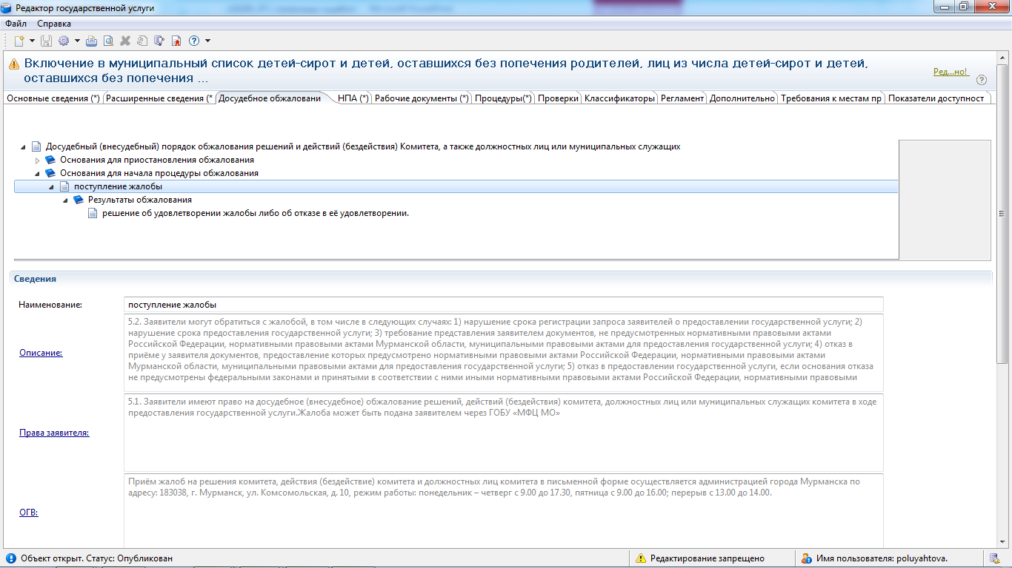
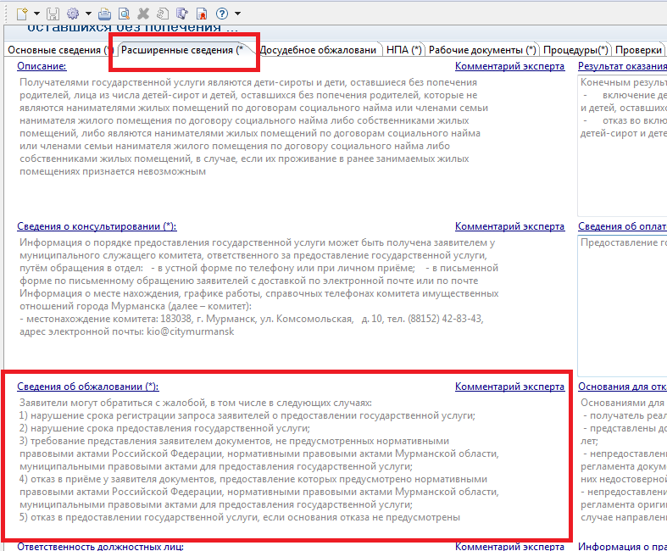
12
Ввод основной информации о государственной услуге
Закладка «Досудебное обжалование»
В поле редактора вносится следующая информация:
Предметы досудебного обжалования
Основания для приостановления обжалования
Основания для начала процедуры обжалования
Случаи без ответа
Результаты обжалования
Рассмотрим вид данной информации на Портале
Notes:
«Досудебное обжалование».
Заявители имеют право на обжалование решений и действий (бездействия) ОМСУ и его должностных лиц в досудебном (внесудебном) порядке.
На данной закладке информация вносится посредством кнопки Добавить. При этом активизируются поля, которые необходимо заполнить. А на Портал выходит информация, размещенная на закладке Расширенные сведения в поле редактора «Сведения об обжаловании» общим текстом.

Slide 13
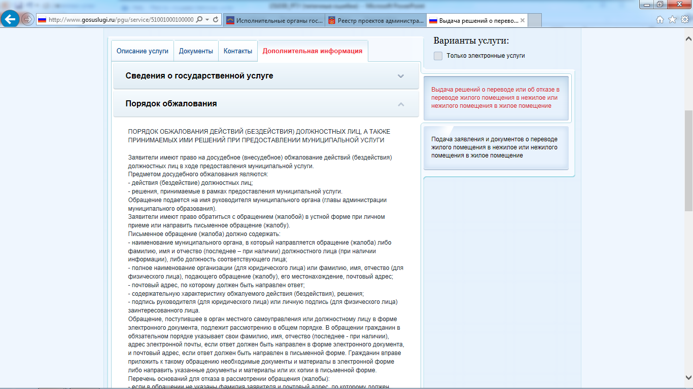
13
Сведения об обжаловании
Портал услуг
Notes:
«Порядок обжалования».
Информация в окне представлена общим текстом. Не желательно сохранять нумерацию пятого раздела административного регламента при размещении сведений об обжаловании в электронных формах реестра в поле «Сведения об обжаловании».

Slide 14
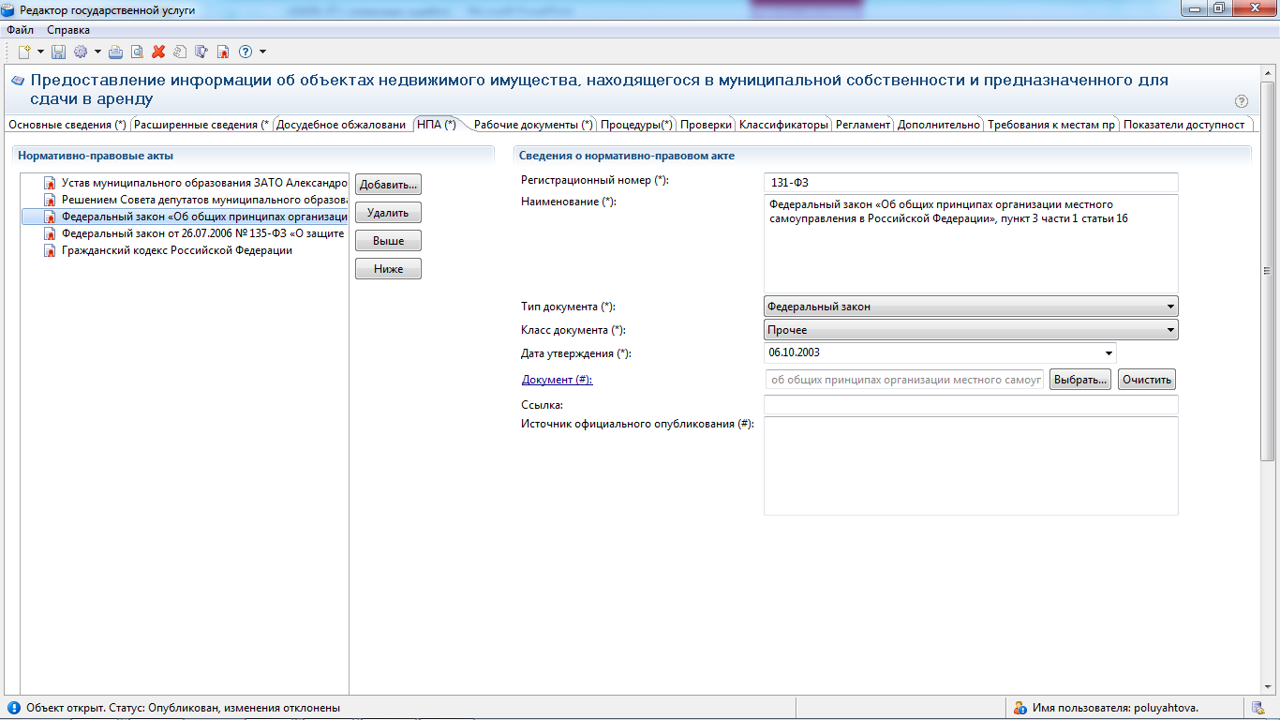
14
Ввод основной информации о государственной услуге
Закладка «НПА».
1. НПА услуги
2. Сведения о
выбранном НПА
Кнопка
создания НПА
1
Кнопка
добавления НПА
2
Рассмотрим вид данной информации на Портале
Notes:
Следующая закладка окна ГУ, которую мы должны рассмотреть, называется «НПА» (нормативно-правовые акты).
Нормативно-правовые акты – это утвержденные в РФ или международные документы, в соответствии с которыми регулируется процесс оказания услуги (исполнения функции) или на основании которых она предоставляется.
Для публикации услуги необходимо, чтобы в списке был указан по крайней мере один НПА.
Пространство закладки – это перечень нормативных актов услуги.
Также имеются кнопки для управления перечнем НПА:
Добавить – для добавления нового НПА в перечень услуги.
Удалить – для удаления выбранного НПА из перечня услуги.
Поле Документ служит для прикрепления соответствующего файла. Для добавления файла используйте кнопку Выбрать рядом с полем, появится окно Проводника. Выбираем необходимый файл с помощью мыши и нажимаем кнопку Open (Открыть).

Slide 15
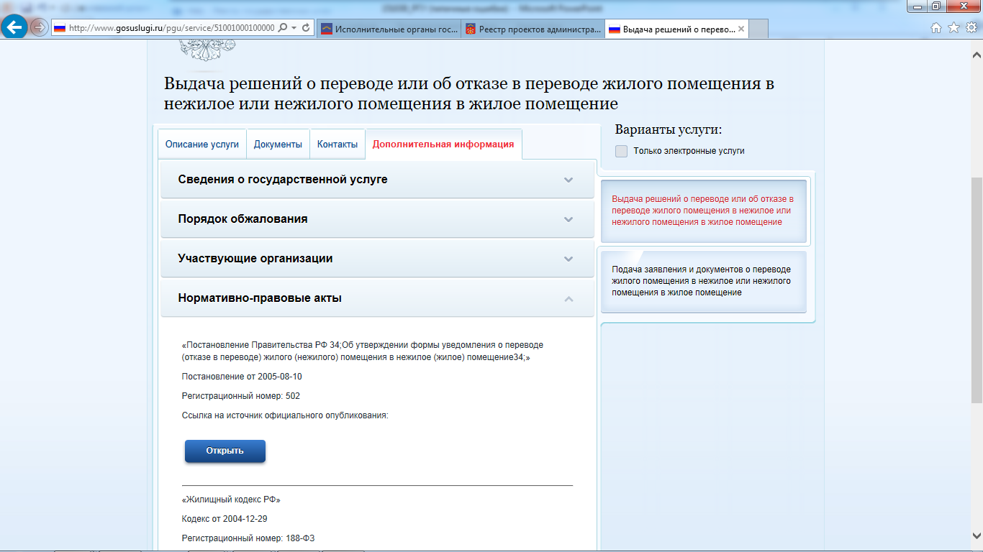
15
Сведения о нормативно-правовых актах
Портал услуг
Кнопка
просмотра НПА
Notes:
Желательно размещать НПА, непосредственно регулирующие предоставление услуги, в целях обеспечения возможности ознакомления с ними заявителей.

Slide 16
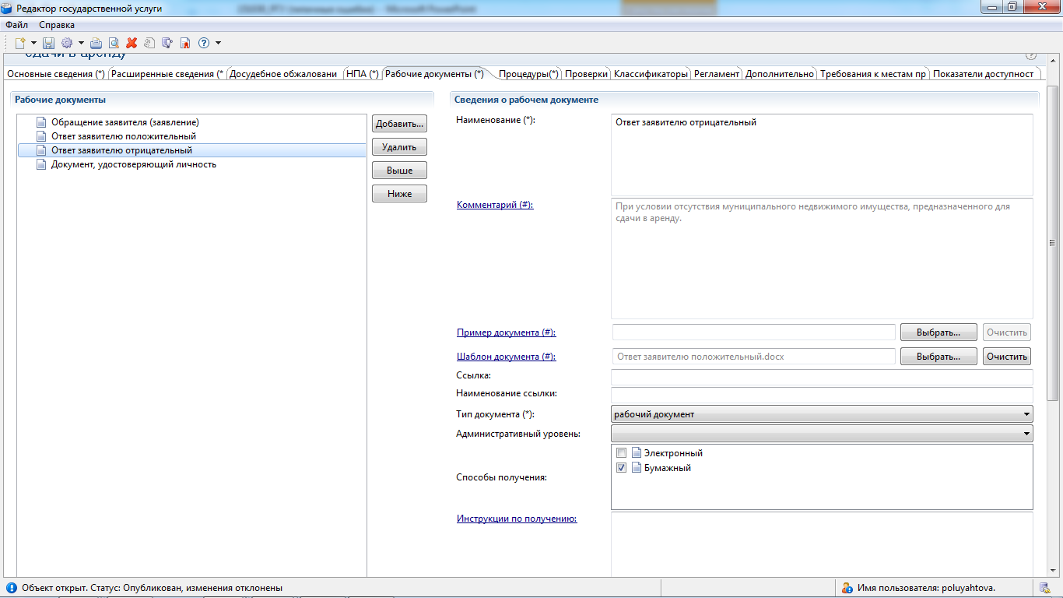
16
Ввод основной информации о государственной услуге
Закладка «Рабочие документы».
1. Рабочие
документы услуги
2
2. Наименование рабочего документа
Кнопка
создания
1
Кнопка
выбора
Notes:
Следующая закладка называется «Рабочие документы». Пространство закладки, аналогично предыдущей закладке для НПА, – это перечень рабочих документов услуги.
Здесь располагаются все документы, которые используются в процессе оказания услуги. Рабочие документы, делятся на Входящие (или Документы от заявителя) и Исходящие (или Документы на выходе). На этой закладке добавляются все документы единым списком, независимо от того, входящий это документ или документ на выходе.
Чтобы добавить новый документ в Рабочие документы нужно нажать кнопку Добавить. После этого мы должны заполнить следующие поля:
Наименование документа (обязательное поле) – наименование рабочего документа;
Комментарий – комментарий к рабочему документу. В этом поле мы указываем дополнительную информацию. Она может относиться к особенностям заполнения, предоставления документа. Здесь может быть указано, какие именно лица предоставляют этот документ. Информация, которая должна обязательно присутствовать в этом документе и так далее. Комментарий добавляется с использованием встроенного текстового редактора. Чтобы перейти к редактору, нужно нажать на поле Комментарий.
Поля Пример и Шаблон документа служат для прикрепления соответствующего файла. Как правило эти формы представлены в приложениях к тексту регламента. Если в приложении представлен чистый бланк документа, то мы заносим его в поле Шаблон. Если же имеется образец заполнения его, то в поле Пример. Для добавления файла используйте кнопку Выбрать рядом с полем, появится окно Проводника (как при прикреплении файла с текстом НПА). Выбираем необходимый файл с помощью мыши и нажимаем кнопку Open (Открыть).
Ссылка – адрес в сети Интернет может содержать ссылку на электронный образ рабочего документа;
Наименование ссылки – строка, которая будет отображаться в виде ссылки;
Тип документа – выбор типа документа из выпадающего списка, элементы которого задаются в справочнике «Типы рабочих документов».
Административный уровень – уровень документа (услуги), на котором создается данный документ.
Способы получения (обязательное поле)– в данном поле нужно проставить галочки напротив требуемых значений. Если есть возможность получить данный документ в электронном виде, выберите значение «Электронный», если есть возможность получить документ в бумажном виде, выберите значение «Бумажный».

Slide 17
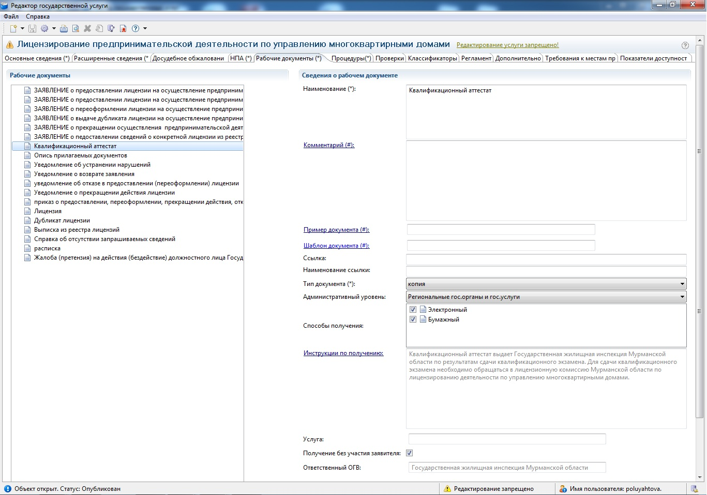
17
Ввод основной информации о государственной услуге
Закладка «Рабочие документы».
1. Рабочие
документы услуги
2
2. Наименование рабочего документа
3. Инструкции по получению
1
4. Поле Услуга
3
5. Получение без участия заявителя
5
4
6
6. Ответственный ОГВ
Рассмотрим вид данной информации на Портале
Notes:
Услуга – в данном поле указывается услуга, результатом оказания которой является данный документ. Заполняется с помощью кнопки Выбрать. В открывшемся окне нужно выбрать требуемую услугу. Или указать Другой способ получения документа, вставив описание этого действия ниже в поле редактора.
Для документов можно добавить Комментарий, который описывает, какую информацию должен содержать документ и Инструкции по получению, если документ является результатом другой услуги (или услуги необходимой и обязательной).
Получение без участия заявителя, заполнение данного поля обязательно для документов, которые запрашиваются в рамках межведомственного взаимодействия.
Ответсвенный ОГВ– в данном поле указывается орган власти, в распоряжении которого находится данный документ (в случае если получение документа не требует участия заявителя). Заполняется с помощью кнопки Выбрать. В открывшемся окне следует выбрать требуемую организацию. Или указать Другую организацию, вставив ее ниже в поле редактора.

Slide 18
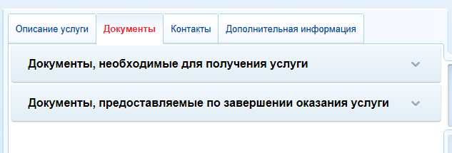
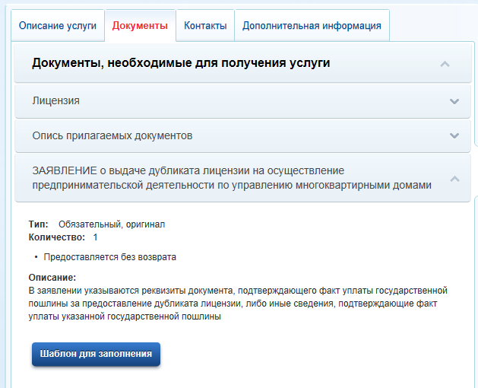
18
Ввод основной информации о государственной услуге
Портал услуг
Кнопка просмотра шаблона документа
Notes:
Документы, перечисленные на закладке «Рабочие документы» группируются на Портале в раскрывающихся закладках Документы, необходимые для получения услуги и Документы, предоставляемые по завершении оказания услуги в зависимости от порядка их выбора на закладке «Процедуры». Если на закладке «Рабочие документы» заполнены все необходимые поля, то у заявителя будет возможность не только ознакомиться с полным перечнем требований к предоставляемым документам, но и распечатать и заполнить необходимые бланки.

Slide 19
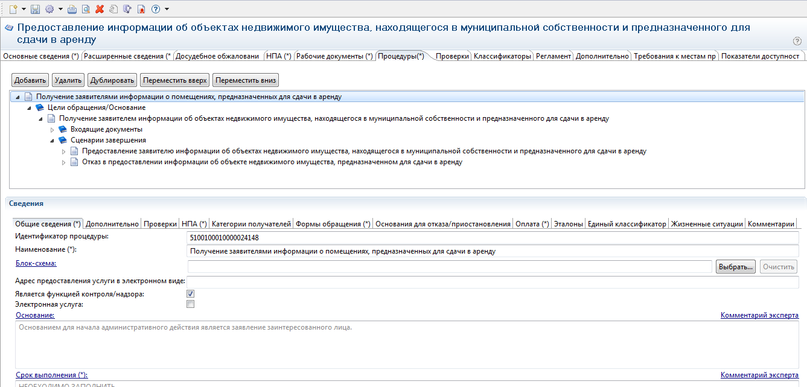
19
Ввод основной информации о государственной услуге
Закладка «Процедуры».
1. Наименование административной процедуры
1
2. Поля вкладки Сведения об административной процедуре
Кнопка
добавления процедуры
2
Перейдем к сохранению внесенных изменени
Notes:
Следующая закладка окна ГУ, которую мы должны рассмотреть, называется «Процедуры».
На данной закладке вносится информация об административных процедурах, входящих в процедуры взаимодействия с заявителем при предоставлении услуги.
Для каждой процедуры указываются возможные цели обращения заявителей за общим результатом услуги. В том случае, если результат предоставления услуги не подразумевает нескольких вариантов (целей) обращения заявителя, наименование цели обращения делается аналогичным наименованию соответствующего результата предоставления услуги. Если нормативно закрепленная форма обращения заявителя подразумевает возможность выбора заявителем различных вариантов итоговых результатов услуги, для каждого из этих вариантов описывается своя цель обращения.
Если для услуги может быть указано несколько административных процедур - нажимаем на кнопку Добавить, указываем Наименование процедуры.
В открывшейся вкладке Сведения мы должны заполнить следующие поля:
Общие сведения административной процедуры – (обязательное);
Дополнительно, где отражается результат завершения административной процедуры;
НПА. В списке нормативно-правовых актов поставьте галочку напротив тех документов, которые регламентируют именно эту процедуру – (обязательное);
Категории получателей, где необходимо добавить те категории лиц, которые могут обратиться за предоставлением данной ГУ в рамках описываемой процедуры. В поле Комментарий (обязательно для заполнения) введите комментарий для выбранной категории получателей.
Формы обращения. На данной закладке указываются все возможные способы обращения за получением данной ГУ, в рамках описываемой процедуры, а так же все возможные способы получения ответа на обращение, с указанием сроков получения ответа - (обязательное);
Основания для отказа / приостановления - указываются наименование и описание всех оснований для отказа в предоставлении ГУ в рамках описываемой процедуры.
Оплата. На данной закладке указываются наименование, тип, размер оплаты предоставления ГУ. При необходимости можно указать описание платежа. ( Если услуга предоставляется бесплатно заполните поле выбора Предоставляется бесплатно (поставьте галочку напротив). Поля информация об оплате будут скрыты). - (обязательное).
Все поля вкладки являются частью текста административного регламента услуги и заполняются в окне редактора текста.
Рассмотрим Цели обращения для административной процедуры.

Slide 20
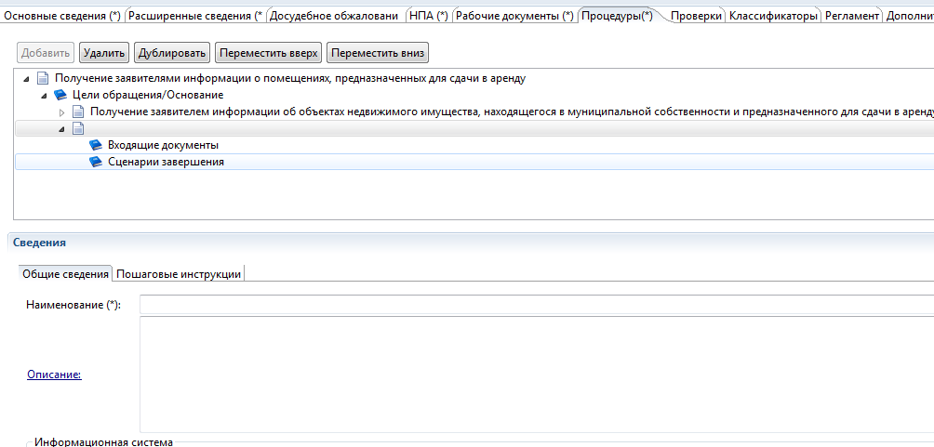
20
Ввод основной информации о государственной услуге
Закладка «Процедуры».
Цели обращения
1. Наименование цели обращения
Кнопка
добавления цели
Сценарии
завершения
1
Перейдем к сценариям завершения
Notes:
Как вы уже заметили, входящие документы относятся не ко всей процедуре в целом, а к целям обращения, так как в зависимости от желаемого результата, получатели, как правило, должны предоставлять различные пакеты документов.
Все входящие документы должны быть перечислены на закладке «Рабочие документы» услуги.
Чтобы указать входящие документы для цели, необходимо поставить указатель на строку «Входящие документы» и нажать кнопку Добавить.
После этого открывается форма для выбора входящих документов, где перечислены все документы закладки «Рабочие документы». Выбрав нужные документы, следует нажать кнопку Выбрать.
После этого указанные документы появляются на вкладке.
Каждый входящий документ имеет два блока полей . В правом блоке отображаются сведения, которые вносились при описании рабочего документа услуги. Слева на раскрытой вкладке находится блок с полями, требующими заполнения. Здесь указывается:
Необходимое количество экземпляров документа (обязательное поле). Экземпляр должен быть как минимум 1.
Тип, который выбирается из выпадающего списка. Согласно этому параметру, документ может быть обязательным, необязательным и таким, который можно получить в ходе оказания услуги. Это поле также обязательно для заполнения.
Варианты предоставления документа (также обязательное поле) включают в себя:
Предоставление с возвратом по требованию
Без возврата
Для просмотра или снятия копии
Предоставление с обязательным возвратом
Кроме того, можно добавить комментарий, используя редактор текста.

Slide 21
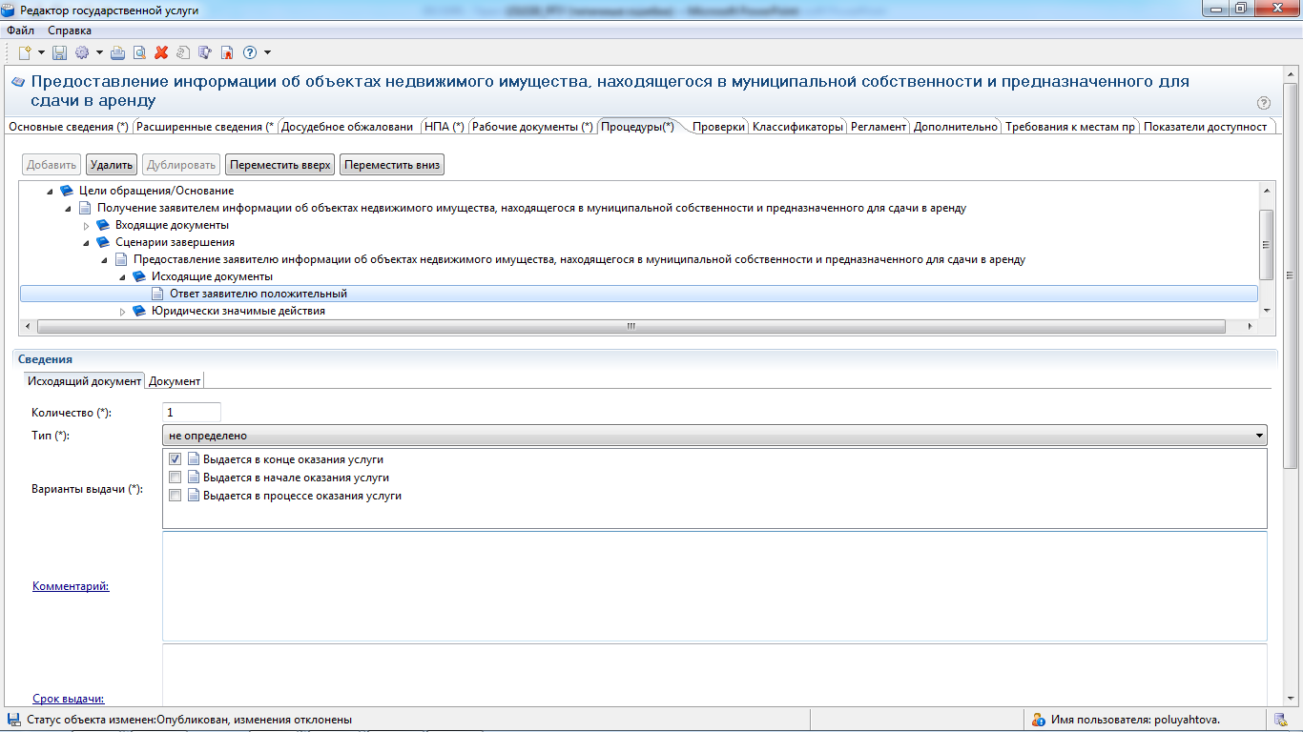
21
Ввод основной информации о государственной услуге
Закладка «Процедуры».
Сценарии завершения
1. Сведения об исходящем документе
Сценарий
завершения
1
Рассмотрим вкладку «Цели обращения». Исходящие документы
Notes:
Сценарии завершения – это перечисление всех возможных вариантов завершения процедуры при обращении Заявителя за данной целью. Основной сценарий – положительный результат оказания услуги. Например, «Предоставление лицензии», «Замена паспорта», «Выдача пособия».
Но для любой услуги есть ситуации, когда Заявителю не будут предоставлены результаты, за которыми он обратился. Они тоже должны быть описаны в отдельных сценариях. Пример: «Отказ в выдаче лицензии по причине некомплектности документов», «Отказ в выдаче лицензии в связи с проведением процедуры банкротства в отношении Заявителя».
В том случае, если комплект документов, предоставляемых заявителю при «неудачном» для него завершении процедуры всегда один и тот же (например, просто возвращают все документы, можно сделать один общий сценарий «неудачного» завершения – «Отказ в предоставлении услуги в связи с наличием оснований для отказа». При этом на вкладке «Основания для отказа/приостановления» должен быть исчерпывающий перечень таких оснований.
Для добавления нового сценария, необходимо нажать кнопку Добавить.
К сценарию относятся исходящие документы и юридически значимые действия.
Описание сценария включает поля:
Наименование (обязательное)
Тип (обязательное)
Положительный результат
Отказ
Приостановление
Комментарий, который вводится с помощью редактора текста.
Внутри сценария завершения следует добавить «Исходящие документы». На подуровне Исходящие документы следует выбрать документы, получаемые заявителем в результате предоставления данной услуги в рамках описываемой процедуры, из числа ранее добавленных на закладке «Рабочие документы».
Чтобы указать исходящие документы для сценария, необходимо поставить указатель на строку «Исходящие документы» и нажать кнопку Добавить.
После этого открывается форма выбора, где перечислены все документы закладки «Рабочие документы». Выберите нужные документы, затем нажмите кнопку Выбрать.
После этого указанные документы появляются на вкладке Исходящих документов.
Каждый исходящий документ имеет описание, подобное входящим документам, состоящее из двух блоков информации. В правом блоке Сведения о рабочем документе отображаются сведения, которые вносились при описании рабочего документа услуги.

Slide 22
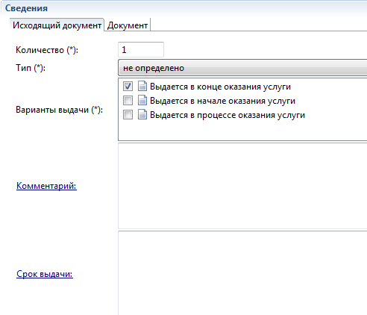
22
Работа с процедурами
Цели обращения. Исходящие документы
1. Количество (от 1)
1
5
2. Варианты выдачи
5
2
3. Комментарий
(редактор текста)
4. Срок выдачи
(редактор текста)
3
5. Тип исходящего документа
4
Рассмотрим вкладку «Цели обращения». Юридически значимые действия
Notes:
В блоке описания исходящих документов указываются их параметры в рамках получения результата исполнения процедуры.
Здесь указывается:
Количество экземпляров документа на выходе (обязательное)
Тип, который выбирается из выпадающего списка (обязательное), по умолчанию выбирается значение «не определено».
Варианты выдачи документа (обязательное поле) включают в себя выдачу документа:
В начале оказания услуги
В конце оказания услуги
В процессе оказания услуги
Кроме того, можно добавить комментарий, используя редактор текста, и Срок выдачи документа.
Теперь рассмотрим юридически значимые действия.

Slide 23
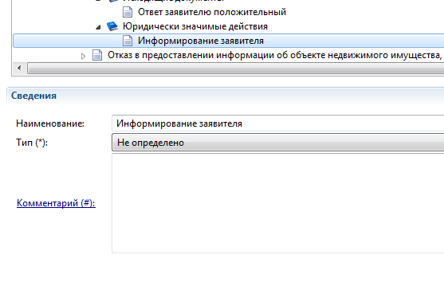
23
Работа с процедурами
Цели обращения. Юридически значимые действия
1. Наименование
2. Тип юридически значимого действия
3. Комментарий
(редактор текста)
1
2
3
Перейдем сохранению информации об услуге.
Notes:
Внутри сценария завершения следует добавить «Юридически значимые действия», а именно, следует указать возможные действия должностных лиц, являющиеся результатом предоставления услуги.
Юридически значимые действия (ЮЗД) - это перечень результатов процедуры, которые не являются документами, однако влияют на положение Заявителя. Типичный пример – внесение Заявителя в любой регистр или реестр. Независимо от того, есть у Заявителя подтверждающий документ, или нет, - занесение его в реестр может оказать влияние на его будущие взаимоотношения с органами власти.
Для добавления нового ЮЗД, необходимо выделить в дереве процедур строку «Юридически значимые действия» и нажать кнопку Добавить.
Описание ЮЗД включает поля:
Наименование (обязательное).
Тип (обязательное) – выбирается из выпадающего списка (по умолчанию выбирается значение «не определено»).
Комментарий, который вводится с помощью редактора текста.

Slide 24
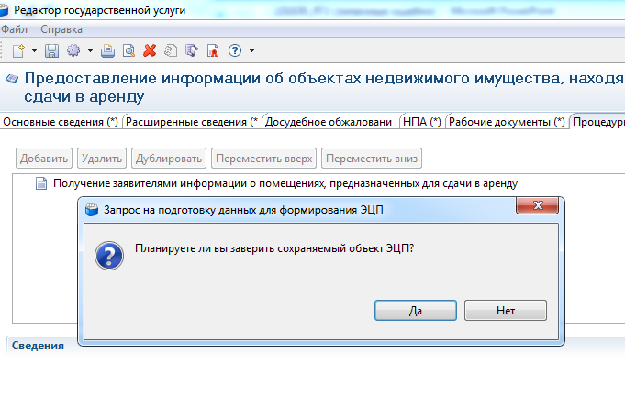
24
Ввод основной информации о государственной услуге
Сохранение услуги. Изменение статуса
Согласование
Кнопка
сохранения
Сохранение
Notes:
Чтобы сохранить услугу, мы должны нажать кнопку Сохранить на панели действий услуги.
При изменении статуса нужно нажать кнопку изменения статуса на панели действий. Название кнопки будет зависеть от стадии согласования и роли пользователя.
При этом открывается окно фиксации изменений статуса объекта. На форме в обязательном порядке указываются основания для изменения статуса, где в структурированном текстовом виде можно ввести информацию о тех изменениях, которые нужно внести или уже были внесены в нашу услугу.
Далее открывается диалог, в котором система спрашивает, планируете ли вы заверить сохраняемый объект квалифицированной ЭП.
Если в системе не заведен ваш сертификат с правом электронной подписи или вы просто не желаете подписывать внесенные изменения, нажмите кнопку Нет. Внесенные сведения будут просто сохранены.
После того, как все данные для подписи введены, нажмите кнопку ОК.
После того, как услуга сохранилась, на панели внизу мы можем увидеть, как изменился её статус. Напомню, что после создания, на этой панели отображалась надпись «Статус: Новый».
Теперь же надпись изменилась на «Статус: На внутреннем согласовании».
Теперь рассмотрим работу с историей согласования услуги.

Slide 25
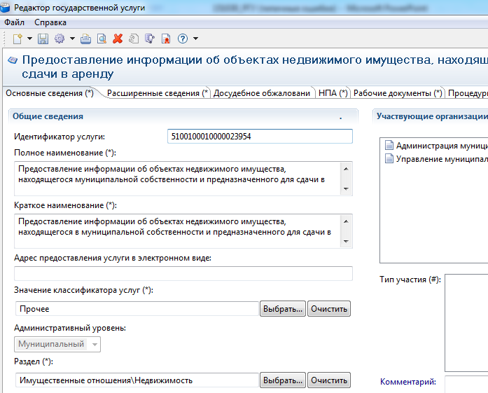
25
Особенности удаления информации о муниципальной услуге
Кнопка удаления
Notes:
Не рекомендуется самостоятельно удалять услуги из перечня Госуслуг.
В соответствии с порядком формирования и ведения регионального Реестра государственных и муниципальных услуг (функций) Мурманской области, утвержденным постановлением Правительства Мурманской области от 12.04.2010 № 147-ПП, исключение сведений об услугах (функциях) из Реестра осуществляется Комитетом по развитию информационных технологий и связи Мурманской области по письменному обращению участника информационного взаимодействия с указанием основания для исключения в течение 3 календарных дней со дня получения обращения.
Информация об удалении сведений об услуге поступает в федеральный реестр (а затем публикуется на Портале) только после подписания электронной подписью уполномоченного органа.

Slide 26
26
Особенности ввода информации о государственной (муниципальной) функции

Slide 27
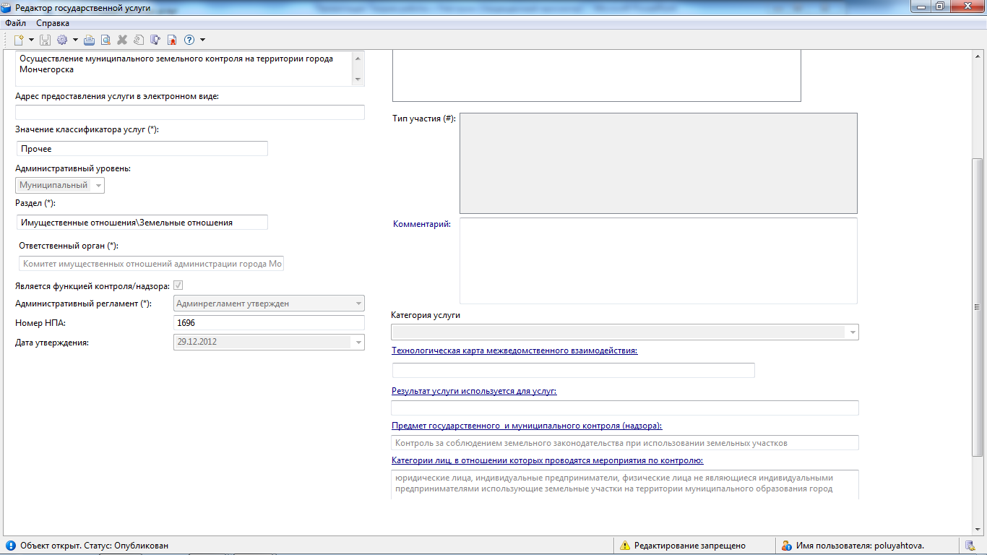
27
Особенности ввода информации о муниципальной функции
Закладка «Основные сведения»
Предмет
государственного
и муниципального
контроля (надзора)
2. Категории лиц
в отношении
которых проводятся
мероприятия
по контролю
контроля (надзора)
Поле выбора
1
2
Notes:
Заполните поле выбора Является функцией контроля/надзора.
Для функций контроля (надзора) заполнение данных на закладке Рабочие документы становится необязательным, поскольку может не содержать документов для предоставления и выходных документов.
Специфичным полем для функции является Предмет государственного и муниципального контроля (надзора).

Slide 28
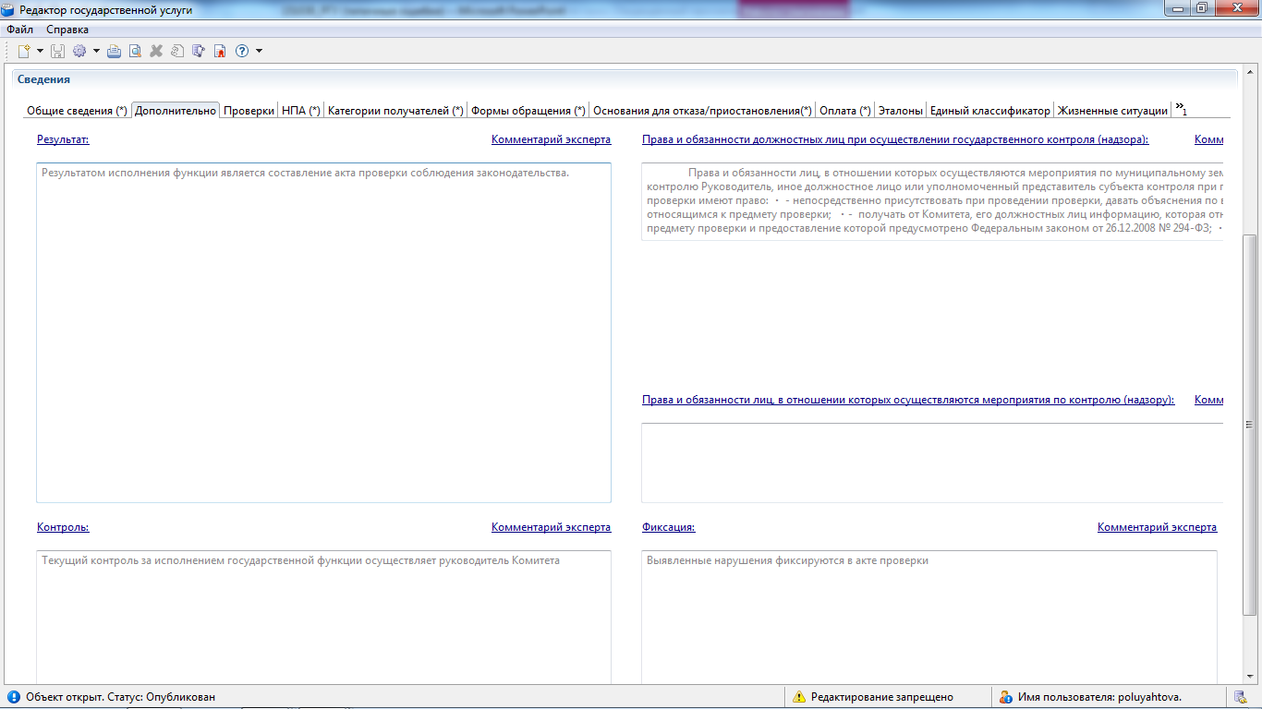
28
Особенности ввода информации о муниципальной функции
Закладка «Процедуры». Вкладка «Дополнительно»
Поле «Права
и обязанности
должностных лиц
при осуществлении
государственного
контроля (надзора)»
2. Поле «Права
и обязанности лиц,
в отношении
которых
осуществляются
мероприятия по
контролю (надзору)»
1
Раздел «Сведения»
2
Notes:
На закладке «Процедуры» блок «Цели обращения», который был обязательным для услуг, для функций называется «Цели обращения/Основание» и не является обязательным.
При этом все данные, относящиеся к целям обращения также становятся необязательными для заполнения, это данные:
Входящие документы
Сценарии завершения
Исходящие документы
ЮЗД
А также становится необязательной вкладка «Категории получателей».
На вкладке «Дополнительно» специфичными для функции являются поля:
Права и обязанности должностных лиц при осуществлении государственного контроля (надзора);
Права и обязанности лиц, в отношении которых осуществляются мероприятия по контролю (надзору).

